Slide 1
Вопросы программирования и оптимизации приложений на CUDA.
Лекторы:
  Обухов А.Н. (Nvidia)
  Боресков А.В. (ВМиК МГУ)
  Харламов А.А. (Nvidia)

Slide 2
Содержание
Процесс разработки программ CUDA
Работа с различными типами памяти
Паттерны программирования на CUDA
Стратегии распределения работы
Разное

Slide 3
Содержание
Процесс разработки программ CUDA
  Портирование части приложения
  Общие рекомендации по оптимизации
  Инструментарий
Работа с различными типами памяти
Паттерны программирования на CUDA
Стратегии распределения работы
Разное

Slide 4
Процесс разработки программ CUDA
Портирование части приложения
Определение класса портируемой задачи
  Уровень параллелизма. SIMD
  Классы задач, которые в общем случае невозможно распараллелить

Slide 5
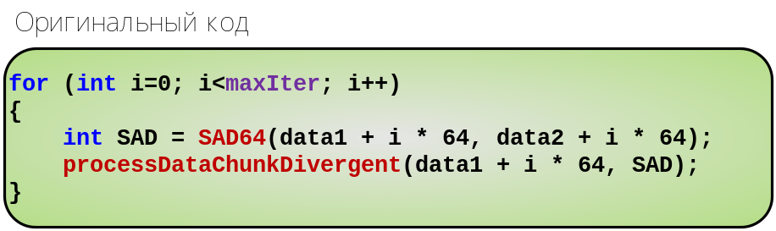
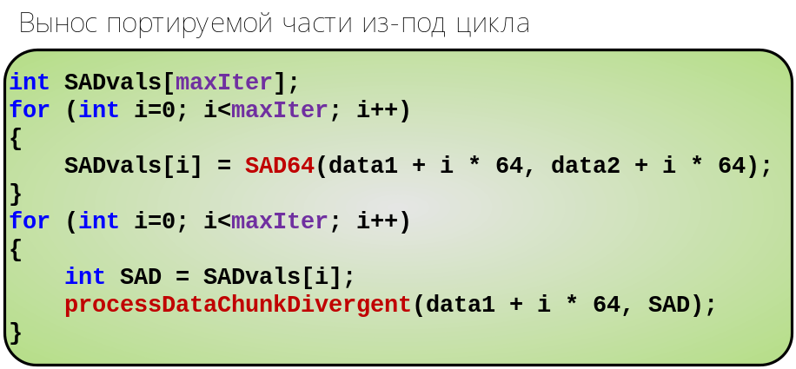
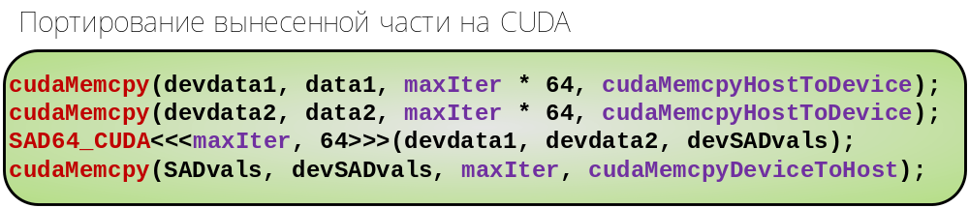
Процесс разработки программ CUDA
Портирование части приложения

Slide 6
Содержание
Процесс разработки программ CUDA
  Портирование части приложения
  Общие рекомендации по оптимизации
  Инструментарий
Работа с различными типами памяти
Паттерны программирования на CUDA
Стратегии распределения работы
Разное

Slide 7
Процесс разработки программ CUDA
Общие рекомендации по оптимизации
Переосмысление задачи в терминах параллельной обработки данных
  Выявляйте параллелизм
  Максимизируйте интенсивность вычислений
    Иногда выгоднее пересчитать чем сохранить
  Избегайте лишних транзакций по памяти
Особое внимание особенностям работы с различными видами памяти (об этом дальше)
Эффективное использование вычислительной мощи
  Разбивайте вычисления с целью поддержания сбалансированной загрузки SM’ов
  Параллелизм потоков vs. параллелизм по данным

Slide 8
Процесс разработки программ CUDA
Общие рекомендации по оптимизации
Occupancy
  Покрытие латентностей: инструкции потока выполняются последовательно
  Исполнение других потоков необходимо для покрытия латентностей
  Занятость: отношение активных варпов к максимально возможному
    В архитектуре Tesla 32 варпа на SM

Slide 9
Процесс разработки программ CUDA
Общие рекомендации по оптимизации
Occupancy
  Увеличение занятости приводит к лучшему покрытию латентностей
  После определенной точки (~50%), происходит насыщение
  Занятость ограничена достыпными ресурсами:
    Регистры
    Разделяемая память

Slide 10
Содержание
Процесс разработки программ CUDA
  Портирование части приложения
  Общие рекомендации по оптимизации
  Инструментарий
Работа с различными типами памяти
Паттерны программирования на CUDA
Стратегии распределения работы
Разное

Slide 11
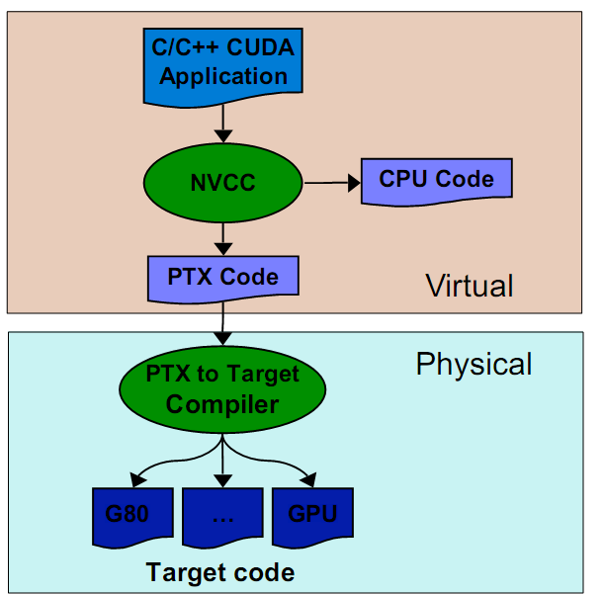
Процесс разработки программ CUDA
Инструментарий: Компилятор

Slide 12
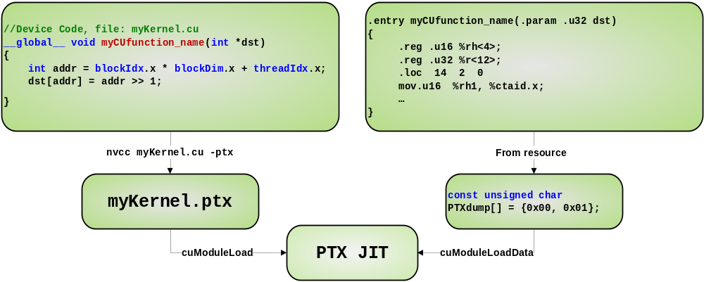
Процесс разработки программ CUDA
Инструментарий: Компилятор
Статическая компиляция: IDE(MS Visual Studio + cuda.rules), Makefile, CL
PTX JIT-компиляция

Slide 13
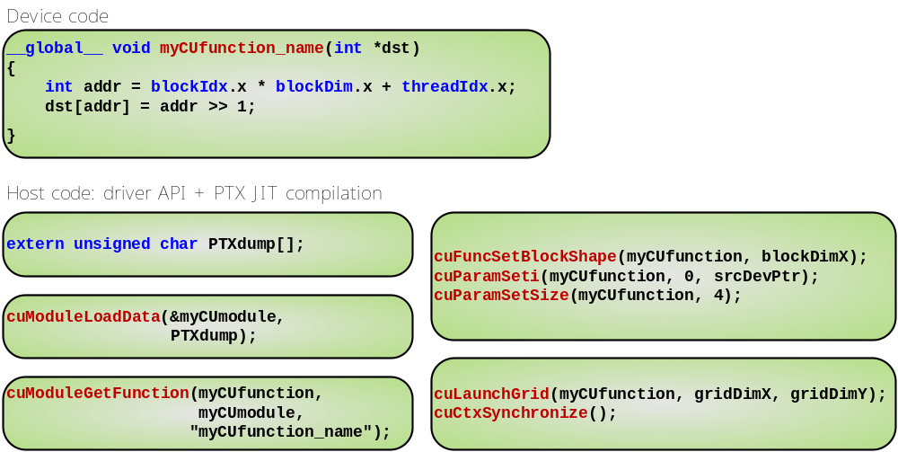
Процесс разработки программ CUDA
Инструментарий: Компилятор

Slide 14
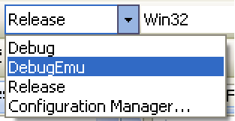
Процесс разработки программ CUDA
Инструментарий: Отладчик
GPU debugger
  Wednesday, April 08: Today NVIDIA announces an industry milestone for GPU Computing. With CUDA 2.2 beta we are including the industries 1st GPU HW Debugger to our developer community.
GPU emulation
  -deviceemu D_DEVICEEMU
  Запускает по одному host-процессу на каждый CUDA-поток
  Работоспособность в режиме эмуляции не всегда кореллирует с работоспособностю на GPU
Два инструмента не конкурируют, а дополняют друг друга
  Один из интересных сценариев: Boundchecker + Emulation

Slide 15
Процесс разработки программ CUDA
Инструментарий: Отладчик
Достоинства эмуляции
  Исполняемый файл, скомпилированный в режиме эмуляции работает целиком на CPU
    Не требуется драйвер CUDA и GPU
    Каждый поток GPU эмулируется потоком CPU
  При работе в режиме эмуляции можно:
    Использовать средства отладки CPU (точки останова и т.д.)
    Обращаться к любым данным GPU с CPU и наоборот
    Делать любые CPU-вызовы из код GPU и наоборот (например printf())
    Выявлять ситуации зависания, возникающие из-за неправильного применения __syncthreads()

Slide 16
Процесс разработки программ CUDA
Инструментарий: Отладчик
Недостатки эмуляции
  Часто работает очень медленно
  Неумышленное разыменование указателей GPU на стороне CPU или наоборот
  Результаты операций с плавающей точкой CPU и «настоящего» GPU почти всегда различаются из-за:
    Разного порядка выполняемых операций
    Разных допустимых ошибок результатов
    Использования большей точности при расчёте промежуточных результатов на CPU

Slide 17
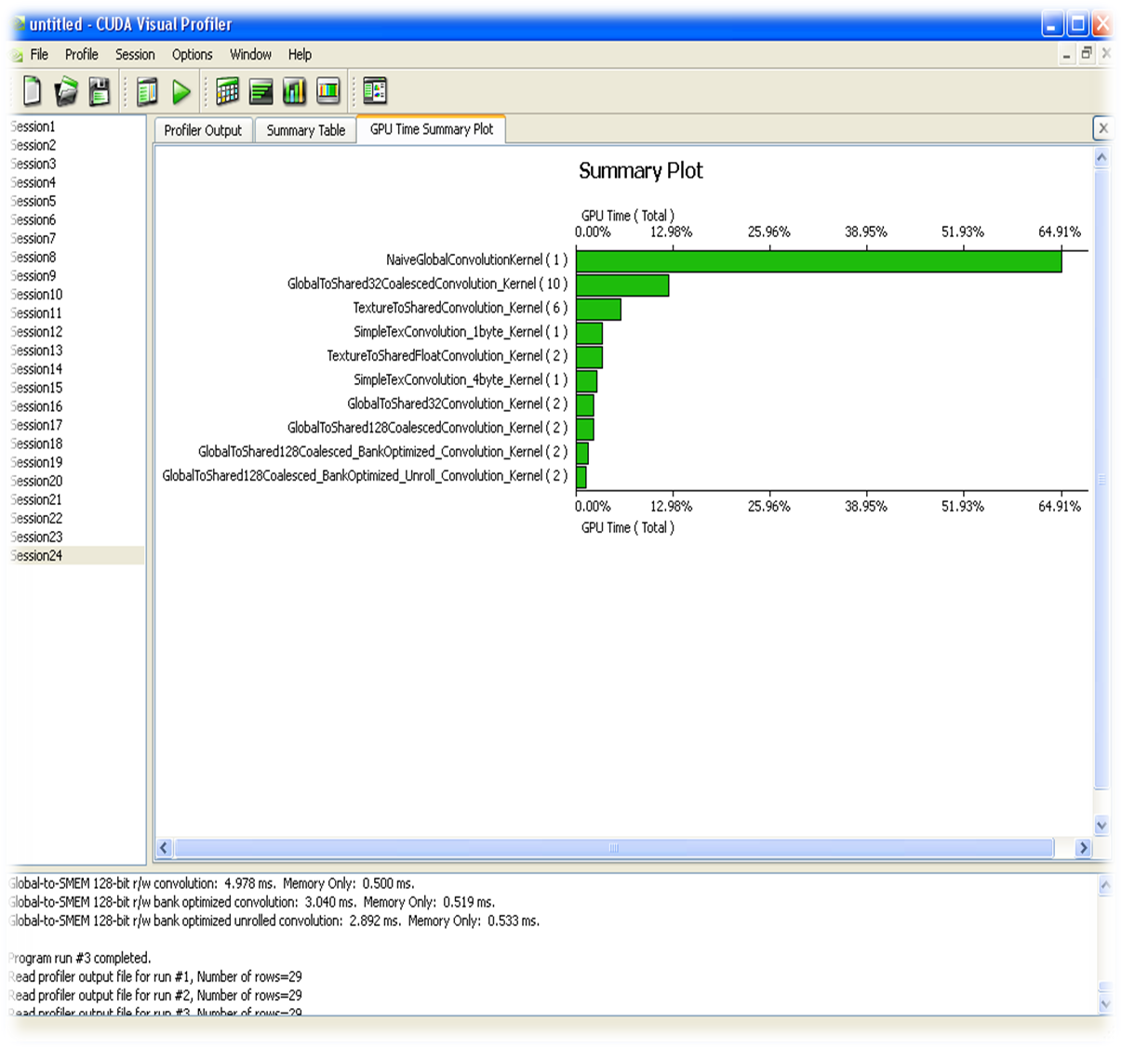
Visual
Profiler

Slide 18
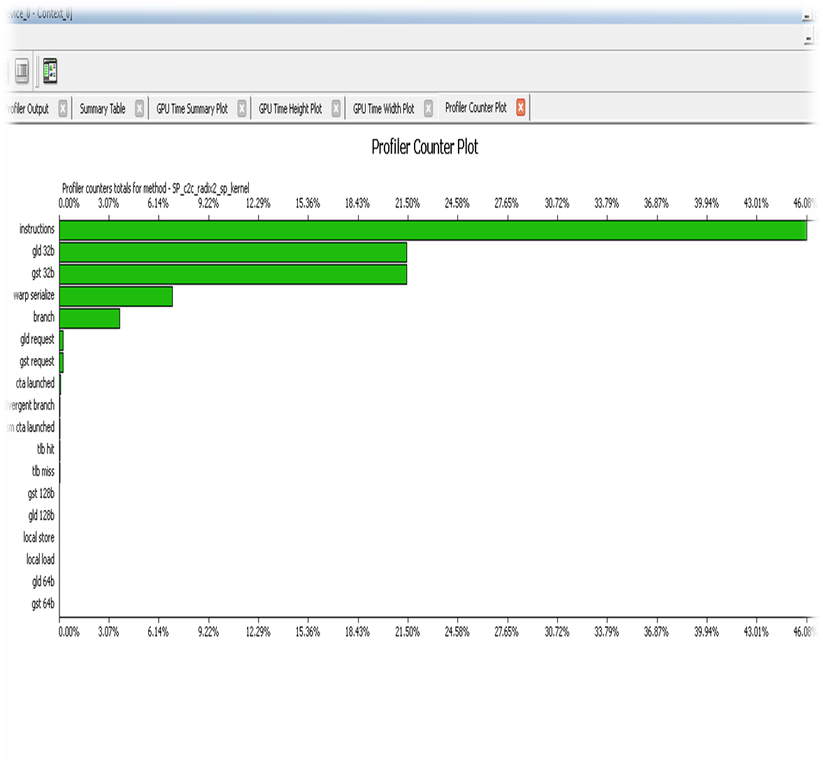
Profiler Counter Plot

Slide 19
Процесс разработки программ CUDA
Инструментарий: Профилировщик
CUDA Profiler, позволяет отслеживать:
  Время исполнения на CPU и GPU в микросекундах
  Конфигурацию grid и thread block
  Количество статической разделяемой памяти на блок
  Количество регистров на блок
  Коэффициент занятости GPU (Occupancy)
  Количество объединенных и индивидуальных запросов к глобальной памяти (coalescing)
  Количество дивергентных путей исполнения (branching)
  Количество выполненных инструкций
  Количество запущенных блоков
Вся эта информация собирается с первого SM или TPC. Профилирование Uber-kernel’ов с осторожностью

Slide 20
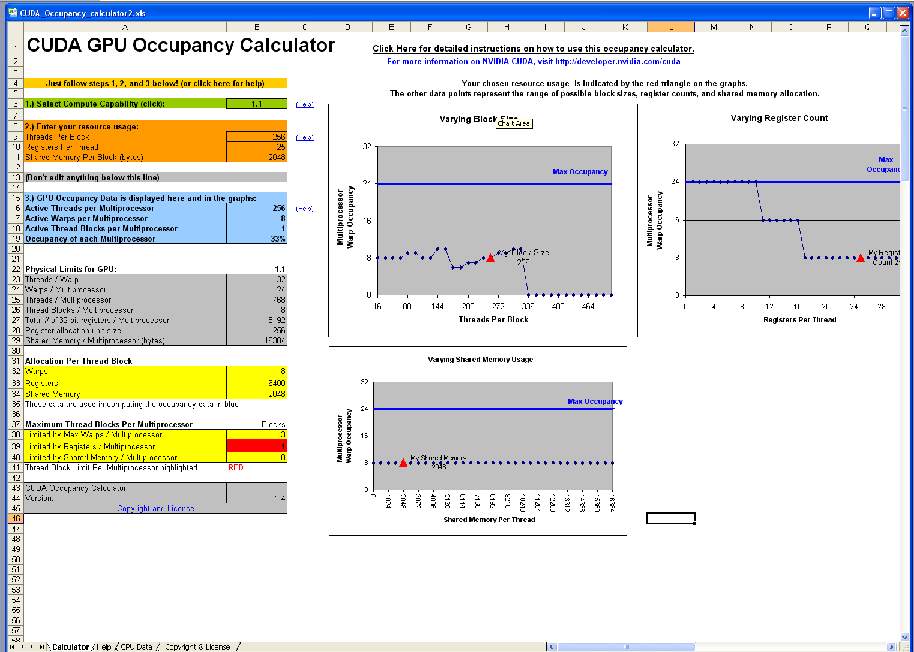
Оптимизация
Occupancy
Calculator
Spreadsheet

Slide 21
Содержание
Процесс разработки программ CUDA
Работа с различными типами памяти
  Константная
  Текстурная
  Глобальная
  Разделяемая
Паттерны программирования на CUDA
Стратегии распределения работы
Разное

Slide 22
Работа с константной памятью
Быстрая, кешируемая, только для чтения
Данные должны быть записаны до вызова кернела (например при помощи cudaMemcpyToSymbol)
Всего 64Kb (Tesla)
Объявление при помощи слова __constant__
Доступ из device кода простой адресацией
Срабатывает за 4 такта на один адрес внутри варпа
  4 такта на всю транзакцию в случае если все потоки внутри варпа читают один адрес
  В худшем случае 64 такта

Slide 23
Содержание
Процесс разработки программ CUDA
Работа с различными типами памяти
  Константная
  Текстурная
  Глобальная
  Разделяемая
Паттерны программирования на CUDA
Стратегии распределения работы
Разное

Slide 24
Работа с текстурной памятью
Быстрая, кешируемая в 2-х измерениях, только для чтения
Данные должны быть записаны при помощи cudaMemcpyToArray, либо возможно прикрепление к глобальной памяти через cudaBindTexture2D
Объявление при помощи текстурных ссылок
Доступ из device кода при помощи tex1D, tex2D, tex1Dfetch
Лучшая производительность при условии что потоки одного варпа обращаются к локализованной окрестности в 2D

Slide 25
Содержание
Процесс разработки программ CUDA
Работа с различными типами памяти
  Константная
  Текстурная
  Глобальная
  Разделяемая
Паттерны программирования на CUDA
Стратегии распределения работы
Разное

Slide 26
Работа с глобальной памятью
Медленная, некешируемая (G80), чтение/запись
Запись данных с/на хост через cudaMemcpy*
Транзакции по PCI-e медленные: макс. 4GB/s vs. 80 GB/s при копировании device-device
Возможность асинхронных транзакций
Ускорение транзакций путем выделения host page-locked памяти (cudaMallocHost)
Объявление при помощи слова __global__
Доступ простой индексацией
Время доступа от 400 до 600 тактов на транзакцию – высокая латентность

Slide 27
Работа с глобальной памятью
Coalescing, Compute Capability 1.0, 1.1
16 потоков. Типы транзакций:
  4-байтовые слова, одна 64-байтовая транзакция
  8-байтовые слова, одна 128-байтовая транзакция
  16-байтовые слова, две 128-байтовых транзакции
Все 16 элементов должны лежать в едином сегменте, размер и выравнивание которого совпадает с размером транзакции
Строгий порядок доступа: k-й поток обращается к k-му элементу в сегменте
При нарушении порядка вместо одной транзакции получается 16
Некоторые из потоков могут не участвовать

Slide 28
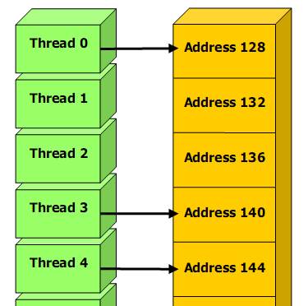
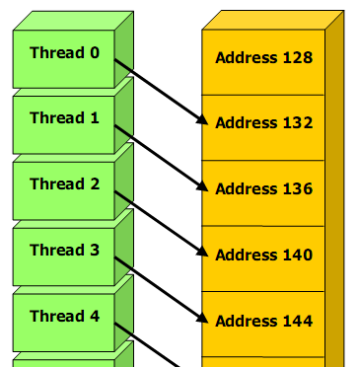
Работа с глобальной памятью
Coalescing, Compute Capability 1.0, 1.1
Coalescing
No coalescing

Slide 29
Работа с глобальной памятью
Coalescing, Compute Capability 1.2, 1.3
Объединенная транзакция получается, если все элементы лежат в сегментах:
  размера 32 байта, потоки обращаются к 1-байтовым элементам
  размера 64 байта, потоки обращаются к 2-байтовым элементам
  размера 128 байт, потоки обращаются к 4- и 8-байтовым элементам
Нестрогий порядок доступа. Возможно обращение несколькими потоками к одному адресу
При выходе за границы сегмента число транзакций увеличивается минимально

Slide 30
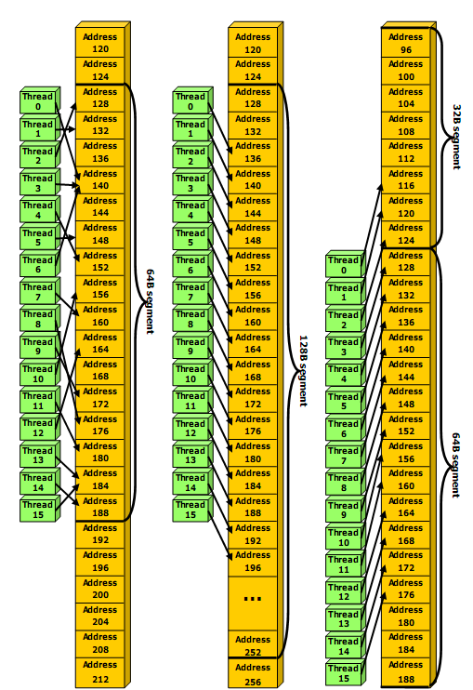
Работа с глобальной памятью
Coalescing, Compute Capability 1.2, 1.3

Slide 31
Работа с глобальной памятью
Coalescing. Рекомендации
Используйте cudaMallocPitch для работы с 2D-массивами
Конфигурируйте блоки с большей протяженностью по x
Параметризуйте конфигурацию, экспериментируйте
В сложных случаях используйте привязку сегмента глобальной памяти к текстуре в случае если Compute Capability < 1.2
  cudaBindTexture, tex1Dfetch
  cudaBindTexture2D, tex2D

Slide 32
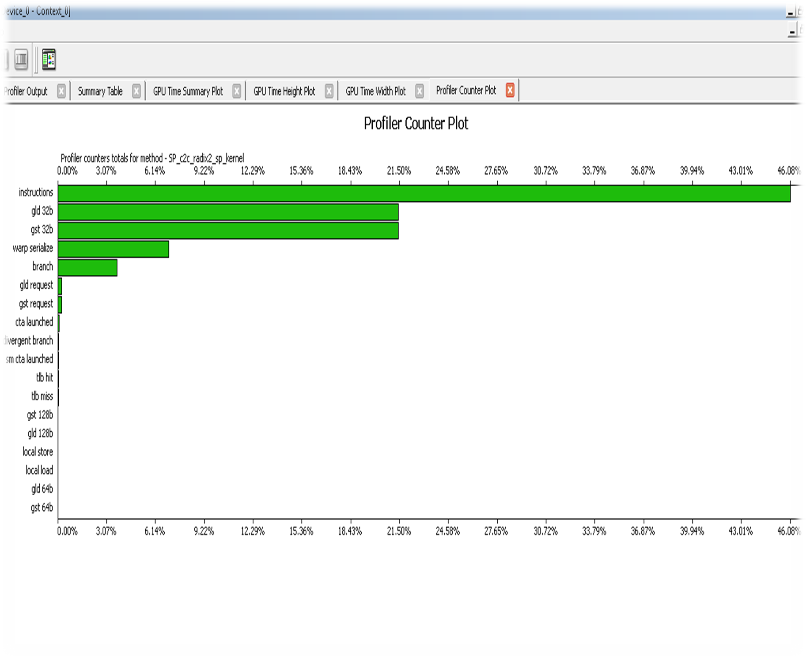
Коалесинг

Slide 33
Содержание
Процесс разработки программ CUDA
Работа с различными типами памяти
  Константная
  Текстурная
  Глобальная
  Разделяемая
Паттерны программирования на CUDA
Стратегии распределения работы
Разное

Slide 34
Работа с разделяемой памятью
Быстрая, некешируемая, чтение/запись
Объявление при помощи слова __shared__
Доступ из device кода при помощи индексирования
Самый быстрый тип памяти после регистров, низкая латентность доступа
Можно рассматривать как полностью открытый L1-кеш
При работе с разделяемой памятью следует помнить о ее разбиении на банками памяти

Slide 35
Работа с разделяемой памятью
Банки памяти
Память разделена на 16 банков памяти, по числу потоков в варпе
Каждый банк может обратиться к одному адресу за 1 такт
Максимальное число адресов, к которым может обратиться память одновременно совпадает с числом банков
Одновременное обращение нескольких потоков из одного полуварпа к одному банку приводит к конфликту банков и сериализации запросов (кроме broadcast)
Bank 0
Bank 1
Bank 2
Bank 3
Bank 4
Bank 5
Bank 6
Bank 7
Bank 15

Slide 36
Работа с разделяемой памятью
Банки памяти
Доступ без конфликтов банков
Thread 0
Bank 0
Thread 0
Bank 0
Thread 1
Bank 1
Thread 1
Bank 1
Thread 2
Bank 2
Thread 2
Bank 2
Thread 3
Bank 3
Thread 3
Bank 3
Thread 4
Bank 4
Thread 4
Bank 4
Thread 5
Bank 5
Thread 5
Bank 5
Thread 6
Bank 6
Thread 6
Bank 6
Thread 7
Bank 7
Thread 7
Bank 7
Thread 15
Bank 15
Thread 15
Bank 15
Прямой доступ
Смешанный доступ 1:1

Slide 37
Работа с разделяемой памятью
Банки памяти
Доступ с конфликтами банков
Thread 0
Bank 0
Thread 0
x8
Bank 0
Thread 1
Bank 1
Thread 1
Bank 1
Thread 2
Bank 2
Thread 2
Bank 2
Thread 3
Bank 3
Thread 3
Thread 4
Bank 4
Thread 4
Bank 5
Thread 5
Bank 7
Bank 6
Thread 6
Bank 8
Bank 7
Thread 7
Bank 9
Thread 8
x8
Thread 9
Thread 10
Thread 11
Bank 15
Thread 15
Bank 15
2-кратный конфликт
8-кратный конфликт

Slide 38


Slide 39
Содержание
Процесс разработки программ CUDA
Работа с различными типами памяти
Паттерны программирования на CUDA
  Приоритеты оптимизации
  Сценарий работы с shared памятью
  Копирование global <-> shared
  Обработка в shared памяти
Стратегии распределения работы
Разное

Slide 40
Паттерны программирования на CUDA
Приоритеты оптимизации
Объединение запросов к глобальной памяти
  Ускорение до 20 раз
  Стремление к локальности
Использование разделяемой памяти
  Высокая скорость работы
  Удобство взаимодействия потоков
Эффективное использование параллелизма
  GPU не должен простаивать
  Преобладание вычислений над операциями с памятью
  Много блоков и потоков в блоке
Банк-конфликты
  Если избавление от 4-кратных конфликтов банков влечет увеличение числа инструкций, то данный вид оптимизации можно не делать

Slide 41
Содержание
Процесс разработки программ CUDA
Работа с различными типами памяти
Паттерны программирования на CUDA
  Приоритеты оптимизации
  Сценарий работы с shared памятью
  Копирование global <-> shared
  Обработка в shared памяти
Стратегии распределения работы
Разное

Slide 42
Паттерны программирования на CUDA
Сценарий работы с shared памятью
Загрузка данных из глобальной памяти в разделяемой
__syncthreads();
Обработка данных в разделяемой памяти
__syncthreads(); //если требуется
Сохранение результатов в глобальной памяти
Шаги 2–4 могут быть обрамлены в условия и циклы
Шаг 4 может быть ненужен в случае если выходные данные независимы между собой

Slide 43
Содержание
Процесс разработки программ CUDA
Работа с различными типами памяти
Паттерны программирования на CUDA
  Приоритеты оптимизации
  Сценарий работы с shared памятью
  Копирование global <-> shared
  Обработка в shared памяти
Стратегии распределения работы
Разное

Slide 44
Паттерны программирования на CUDA
Копирование global <-> shared: 32-bit
dim3 block(64);
__shared__ float dst[64];
__global__ void kernel(float *data)
{//coalescing, no bank conflicts
dst[threadIdx.x] = data[threadIdx.x];
}

Slide 45
Паттерны программирования на CUDA
Копирование global <-> shared: 8-bit
dim3 block(64);
__shared__ byte dst[64];
__global__ void kernel_bad(byte *data)
{//no coalescing, 4-way bank conflicts present
dst[threadIdx.x] = data[threadIdx.x];
}
__global__ void kernel_good(byte *data)
{//coalescing, no bank conflicts, no branching
if (threadIdx.x < 16)
{
int tx = threadIdx.x * 4;
*((int *)(dst + tx)) = *((int *)(data + tx));
}
}

Slide 46
Содержание
Процесс разработки программ CUDA
Работа с различными типами памяти
Паттерны программирования на CUDA
  Приоритеты оптимизации
  Сценарий работы с shared памятью
  Копирование global <-> shared
  Обработка в shared памяти
Стратегии распределения работы
Разное

Slide 47

Паттерны программирования на CUDA
Обработка в shared памяти
__shared__ byte buf[64];
dim3 block(64);
Независимая обработка элементов. Прямой доступ будет вызывать 4-кратный конфликт банков.
Задача: переформировать потоки в 4 группы по 16 индексов так, чтобы при новой косвенной адресации не было конфликтов банков.

Slide 48
Паттерны программирования на CUDA
Обработка в shared памяти
Одно из решений:
__device__ int permute64by4(int t)
{
return (t >> 4) + ((t & 0xF) << 2);
}
Thread 0
Bank 0
Index 0
Thread 1
Bank 1
Index 4
Thread 15
Bank 15
Index 60
Thread 16
Bank 0
Index 1
Thread 31
Bank 15
Index 61
Thread 32
Bank 0
Index 2
Thread 63
Bank 15
Index 63

Slide 49
Паттерны программирования на CUDA
Обработка в shared памяти (2)
__shared__ int buf[16][16];
dim3 block(16,16);
Независимая обработка элементов. Прямой доступ будет вызывать 16-кратный конфликт банков.
Задача: свести число банк-конфликтов до нуля.

Slide 50
Паттерны программирования на CUDA
Обработка в shared памяти (2)
Одно из решений:
__shared__ int buf[16][17];
dim3 block(16,16);
Bank Indices without Padding
Bank Indices with Padding
0
1
2
3
4
5
6
7
15
0
1
2
3
4
5
6
7
15
0
0
1
2
3
4
5
6
7
15
1
2
3
4
5
6
7
8
0
1
0
1
2
3
4
5
6
7
15
2
3
4
5
6
7
8
9
1
2
0
1
2
3
4
5
6
7
15
3
4
5
6
7
8
9
10
2
3
0
1
2
3
4
5
6
7
15
4
5
6
7
8
9
10
11
3
4
0
1
2
3
4
5
6
7
15
5
6
7
8
9
10
11
12
4
5
0
1
2
3
4
5
6
7
15
6
7
8
9
10
11
12
13
5
6
0
1
2
3
4
5
6
7
15
7
8
9
10
11
12
13
14
7
8
0
1
2
3
4
5
6
7
15
15
0
1
2
3
4
5
6
14
15

Slide 51
Содержание
Процесс разработки программ CUDA
Работа с различными типами памяти
Паттерны программирования на CUDA
Стратегии распределения работы
  Command & Conquer
  Uber-kernel
  Persistent threads
Разное

Slide 52
Стратегии распределения работы
Задачи с нерегулярным параллелизмом
Переменное кол-во итераций
Большое кол-во ветвлений

Slide 53
Стратегии распределения работы: C & C
Разделить ядра на более простые
  Позволяет выявить bottleneck
  Увеличивает Occupancy
  Возможность перераспределять работу между ядрами

Slide 54
Содержание
Процесс разработки программ CUDA
Работа с различными типами памяти
Паттерны программирования на CUDA
Стратегии распределения работы
  Command & Conquer
  Uber-kernel
  Persistent threads
Разное

Slide 55
Стратегии распределения работы: Uber-kernel
Uber-kernel
if ( A )
{
Exec_A();
}
Else if ( B )
{
Exec_B();
}
…

Slide 56

Стратегии распределения работы: Uber-kernel (2)
Blocks 0
Blocks 1
Blocks 2
Blocks 3
kernel1
kernel2
Notes:
The motivation to unite two separate kernels lies again in the irregular nature of workload.

Slide 57
Стратегии распределения работы: Uber-kernel (3)
Blocks 0
Blocks 1
Blocks 2
Blocks 3
kernel1
kernel2
Notes:
Rays that have finished traversing tree have to wait until all other rays have finished ray-tree traversal as well

Slide 58
Стратегии распределения работы: Uber-kernel (3)
Blocks 0
Blocks 0
Blocks 1
Blocks 1
Blocks 2
Blocks 2
Blocks 3
Blocks 3
if (A) kernel1
if (B) kernel2
Notes:
With an uber kernel we can efficiently switch to executing different work.

Slide 59

Содержание
Процесс разработки программ CUDA
Работа с различными типами памяти
Паттерны программирования на CUDA
Стратегии распределения работы
  Command & Conquer
  Uber-kernel
  Persistent threads
Разное

Slide 60
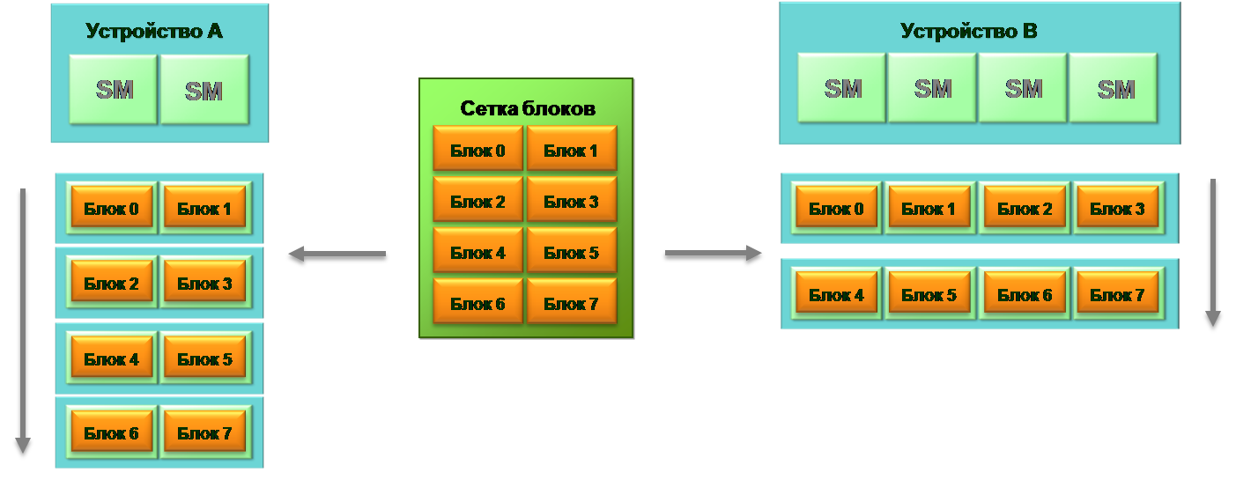
Стратегии распределения работы

Slide 61
Стратегии распределения работы: Persistent threads
Warp 0
Warp 1
Warp 2
Warp 3
Block 0
Block 1
Notes:
Regular data-parallel kernels usually fit as many threads into a block as possible and launch as many blocks as needed to cover the whole data set.
On a HW level a streaming multiprocessor can only fit limited amount of threads at the same time. HW scheduler takes to feed an SM with new block of threads as soon as it finishes working on previous block
When workload is irregular what happens is that different warps tale longer to finish. And in fact a single thread can hold the whole block running on an SM.

Slide 62
Стратегии распределения работы: Persistent threads
Warp 0
Warp 1
Warp 2
Warp 3
Block 0
Block 1
Notes:
Regular data-parallel kernels usually fit as many threads into a block as possible and launch as many blocks as needed to cover the whole data set.
On a HW level a streaming multiprocessor can only fit limited amount of threads at the same time. HW scheduler takes to feed an SM with new block of threads as soon as it finishes working on previous block
When workload is irregular what happens is that different warps tale longer to finish. And in fact a single thread can hold the whole block running on an SM.

Slide 63
Стратегии распределения работы: Persistent threads (2)
Warp 0
Warp 1
Warp 2
Warp 3
Block 0
Block 1

Slide 64
Стратегии распределения работы: Persistent threads (3)
Warp 0
Warp 1
Warp 2
Warp 3
Block 0
Notes:
The solution for this is to ensure that all threads are busy. As soon as a warp is free it should pick up a new set of work – in ray tracing this basically means picking up new rays o do tree traversal or ray-primitive intersection.
This allows to average the workload out over several rays and increase performance.
In worst case we will not see any difference in performance, but the amount of synchronization points is reduced to a minimum.

Slide 65
Содержание
Процесс разработки программ CUDA
Работа с различными типами памяти
Паттерны программирования на CUDA
Стратегии распределения работы
Разное

Slide 66
Ветвление
Если происходит ветвление внутри варпа, то разные ветви исполнения сериализуются
Увеличивается общее количество инструкций
Если ветвление происходит между варпами, то штраф минимальный

Slide 67
Ветвление

Slide 68
Инструкции

Slide 69
Оптимизация
PTX

Slide 70
PTX
Промежуточный ассемблер может показать много интересного
  --ptxas-options=-v
__global__ void kernel(float *pData) { float id = (float)threadIdx.x; pData[threadIdx.x]= _sinf(id); } | __global__ void kernel(float *pData) { float id = (float)threadIdx.x; pData[threadIdx.x]= sinf(id); }

Slide 71
PTX
Промежуточный ассемблер может показать много интересного
  --ptxas-options=-v
__global__ void kernel(float *pData) { float id = (float)threadIdx.x; pData[threadIdx.x]= _sinf(id); } | __global__ void kernel(float *pData) { float id = (float)threadIdx.x; pData[threadIdx.x]= sinf(id); }
2 .reg | 10 .reg ! 28 bytes lmem !

Slide 72
PTX
Промежуточный ассемблер может показать много интересного
  --keep
float3 f3() { return make_float3(0,0,0); } __global__ void kernel(float3 *pData) { pData[threadIdx.x] = f3(); } | float4 f4() { return make_float4(0,0,0); } __global__ void kernel(float4 *pData) { pData[threadIdx.x] = f4(); }

Slide 73
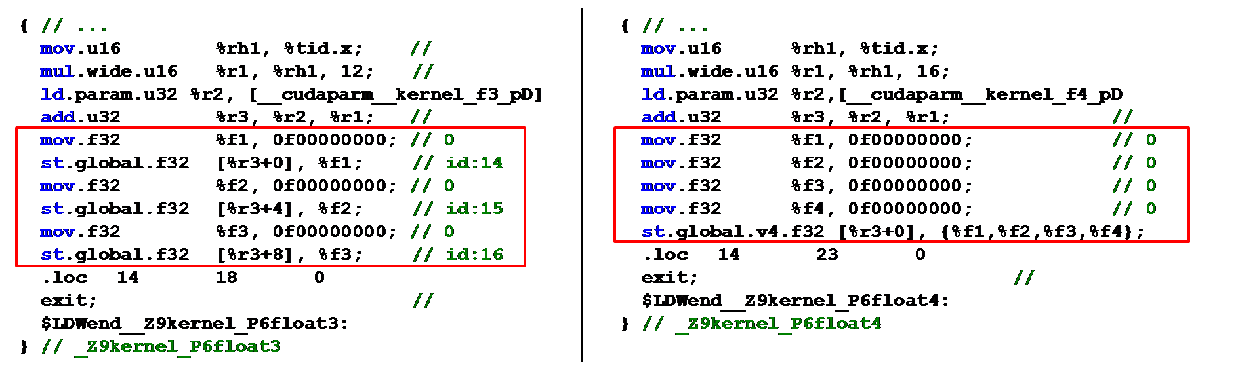
PTX
Промежуточный ассемблер может показать много интересного
  --keep

Slide 74
Инструкции
Следить за ветвлением
Заменить часть вычислений на look-up таблицу
Интринсики
  __sinf(); __cosf(); expf()
  __[u]mul24()
  __fdividef()
  __[u]sad()

Slide 75
Разное
__mul24 и __umul24 работают быстрее, чем *
Возможно увеличение числа регистров после применения
На будущих архитектурах ситуация может развернуться наоборот и __mul24 станет медленнее
Использование флагов
В остальном целочисленная арифметика работает примерно с такой же скоростью, как и с плавающей точкой (за исключением целочисленного деления)

Slide 76
Размеры CTA и GRID
Конфигурация gridDim и blockDim возможно во время исполнения:
void callKernel(dim3 grid, dim3 threads)
{
kernel<<<grid, threads>>>();
}

Slide 77
Шаблоны
Исользование template
template <int tx, int ty, int tz>
__global__ void kernel()
{
int x = threadIdx.x + blockIdx.x * tx;
}
void callKernel(dim3 grid)
{
kernel<16, 16, 1><<<grid,threads>>>();
}

Slide 78
Разное
Математика FPU (на GPU в частности) не ассоциативна
(x+y)+z не всегда равно x+(y+z)
Например при x = 10^30, y = -10^30, z = 1

Slide 79
Ресурсы нашего курса
CUDA.CS.MSU.SU
  Место для вопросов и дискуссий
  Место для материалов нашего курса
  Место для ваших статей!
    Если вы нашли какой-то интересный подход!
    Или исследовали производительность разных подходов и знаете, какой из них самый быстрый!
    Или знаете способы сделать работу с CUDA проще!
www.steps3d.narod.ru
www.nvidia.ru
Notes:
(Visual Assist настройка, CUDA VS 2005 Project Wizard)

Slide 80
Вопросы

Slide 81
Спасибо!
Александр Гужва
Антон Обухов
Владимир Фролов
Дмитрий Ватолин
Дмитрий Микушин
Евгений Перепелкин
Михаил Смирнов
Николай Сахарных

